Slide 1


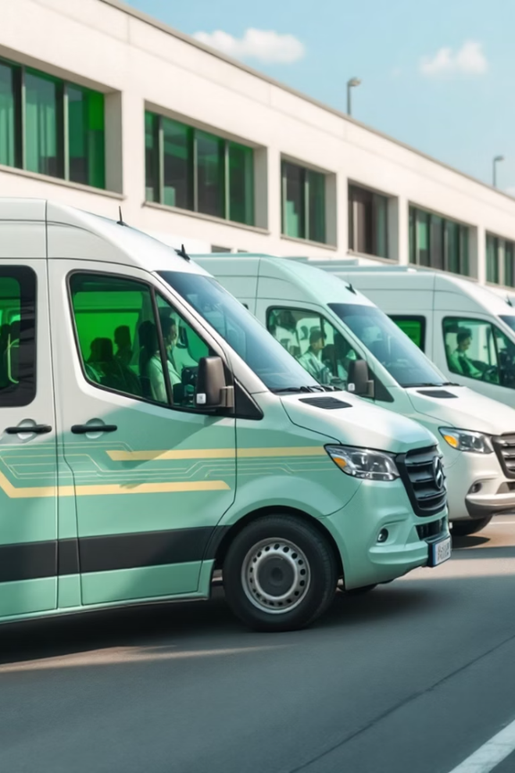
Frota Leste
Gerenciamento Inteligente de Frota
para o DSEI Leste
Equipe: Kamã
Integrantes:
Erica Cunha
João Rodrigues
Wendenmara Gomes
Boa Vista/RR
Abril/2025

Slide 2
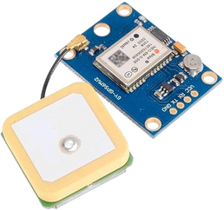
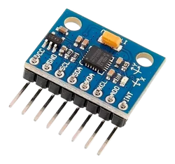
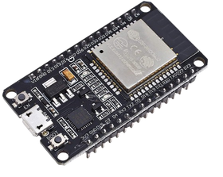
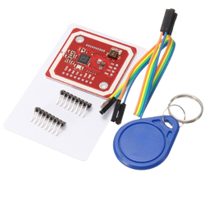
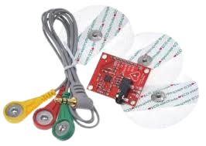
Componentes-Chave: Detalhes Técnicos
GPS NEO6MV2
Rastreamento de geolocalização.
Acelerômetro MPU6050
Detecta movimentos bruscos e comportamentos de direção.
Microcontrolador ESP32
Processa dados, conecta sensores e transmite informações.
RFID PN532
Lê e grava informações utilizando a tecnologia NFC.
Frequência cardíaca (AD8232)
medir e monitorar a frequência com que o coração bate (batimentos por minuto)

Slide 3






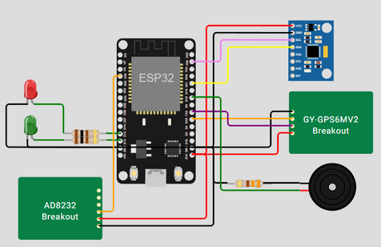
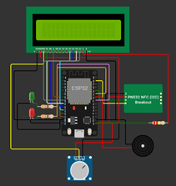
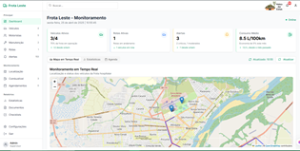
Arquitetura do Sistema: Componentes e Conexões
Requisitos Funcionais Essenciais
Rastreamento Contínuo e Preciso
Cadastro de Motorista
Relatórios Detalhados e Personalizáveis
GPS
RFID
Dashboard
Repositório Git

Slide 4

CARACTERIZAÇÃO DO DSEI/LESTE RR
É responsável pela atenção básica à saúde de 7 povos indígenas:
Macuxi;
Wapichana;
Ingarikó;
Patamona;
Taurepang;
Sapará e;
Wai-Wai
São 85 veículos
São 34 polos base e 11 etnorregiões.
Abrangendo 32 terras indígenas, que atualmente se estendem pelo território de 11 municípios
66 motoristas
Atende 354 aldeias
com uma população total de 66.528
Extensão territorial total de 78.148 km2.

Slide 5
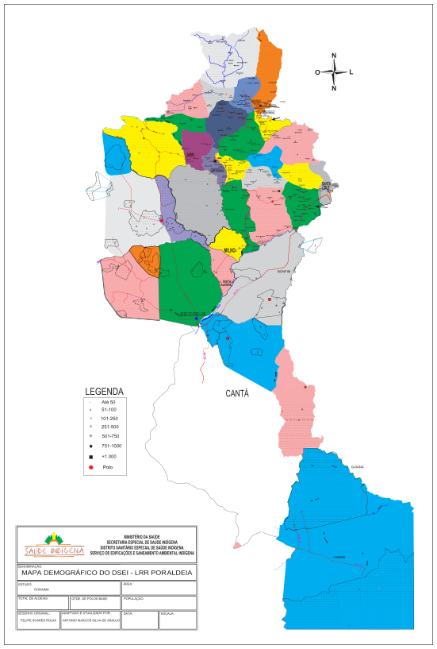
MAPA DEMOGRÁFICO DO DSEI LESTE DE RORAIMA POR POLO BASE E ALDEIA
GUIANA
VENEZUELA
SERRA DO SOL
Marasué
CARACANÃ
Pato
CAMPO FORMOSO
PEDRA PRETA
Cajú
Puxa-faca
Milho
Kewequem
WILLIMON
Urucá
Makunaima
Sakamutá
Tarau-Parú
Kawuê
PEDREIRA
CARAPARÚ I
UIRAMUTÃ
MATURUCA
Bananal
Guariba
Sorocaima I
Ouro Preto
Nova Morada
Ingaarumã
Nova Esperança
Samã I
PEDRA BRANCA
MORRO
SOROCAIMA II
Arai
Samã II
Nova Jerusalém
Boca da Mata
Aldeia Samã
Santa Rosa
Entroncamento
Cachoeirinha
Aleluia
Cararual
Leão de
SANTA INÊS
Curicaca
Sabiá
Novo Destino
Kaiputá
SANTA MARIA
Ouro
Sol Nascente
Carangueijo
TESO DO GAVIÃO
CAMARÁ
MATIRI
Perdiz
Monte Cristal
Ananás
Anaro
Lagoa
Xiriri
Monte Sião
Normandia
Garagem
Francisco Aniceto
Urubuzinho
RAPOSA I
Monte das Oliveiras
Cajueiro
TRÊS CORAÇÕES
Maruai
ROÇA
SÃO FRANCISCO
JACAREZINHO
Novo Paraíso
Mangueira
Mutamba
Juraci
Terra Livre
Pato
Nova Estrela
GUIANA
Guariba
ARAÇÁ
Nova União
Ponta da
Serra
Urucuri
São Francisco
Tigre
Vida Nova
Aningal
Ouro
Três Irmãos
Lago Grande
Bom Jesus
Bom
Anta II
Anta I
PIUM
SERRA DO TRUARÚ
Lago da Praia
Mauixe
Jesus
Livramento
(Litígio não residente)
Anzol
Vista Nova
Aakan
Mangueira
BOQUEIRÃO
Barata
Serra da
Moça
(Litígio residente)
Truarú da Cabeceira
Morcego
Ilha
Campo Alegre
Darôra
Jabuti
ALTO ALEGRE
Sucuba
São Marcos
MANOÁ
São João
Pium
Raimundão II
Arapuá
Novo Paraíso
Cumarú
Raimundão I
BOA VISTA
Campinho
Alto Arraia
Cachoeira do Sapo
GUIANA
Tabalascada
Canauanin
Barro Vermelho
Moscow
São Domingo
M
Laje
MAALLAACCACAHCEHTAETA
Jacaminzinho
Jenipapo
Murirú
JACAMIM
Água Boa
Wapum
Marupá
Xaari
Anauá
RORAINÓPOLIS
P A R Á
Sooma
Cobra
78.148 KM2
Makará
Laranjinha
JATAPUZINHO
343
34
50.560 HABITANTES
Catual
05/12/2019
Samaúma
AMAZONAS

Slide 6

COMO SE FAZ A GESTÃO DE TUDO ISSO NO PAPEL?

Slide 7

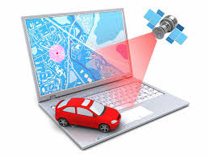

Problema: ausência de sistemade
monitoramento e gestãode frota do DSEI/Leste
Custos elevados
Rastreamento Ineficiente
Consumo de combustível;
Manutenções;
Otimização de rotas .
Dificuldade no acompanhamento dos veículos;
Identificação de gargalos operacionais;
Responsabilização em caso de incidentes;
Comprometimento da segurança
Uso e Consumo
Veículos subutilizados;
Dificuldades no direcionamento dos veículos

Slide 8





Solução: Sistema de monitoramento e gestão de frota - DSEI /lESTE
Monitoramento do Motorista
Rastreamento GPS
Frota Leste
Controle de Combustível
Otimização de Rotas
Manutenções

Slide 9
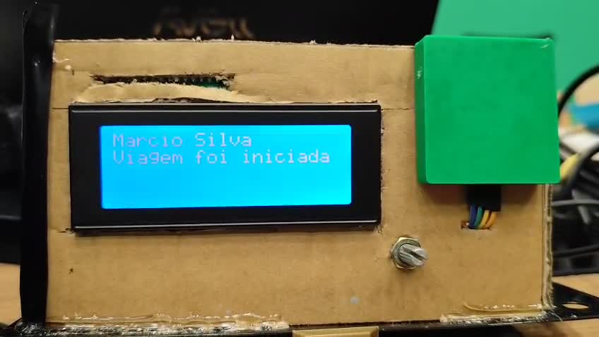
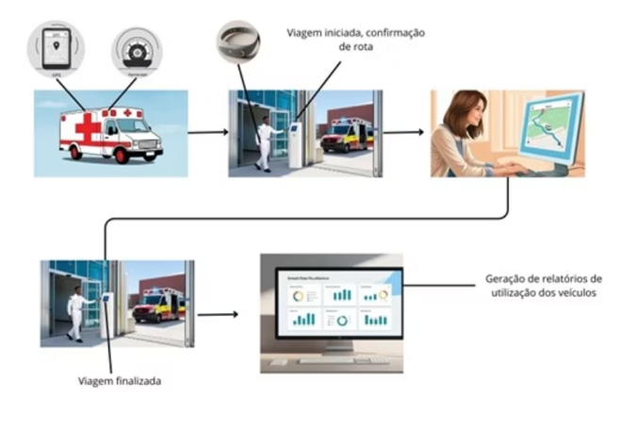
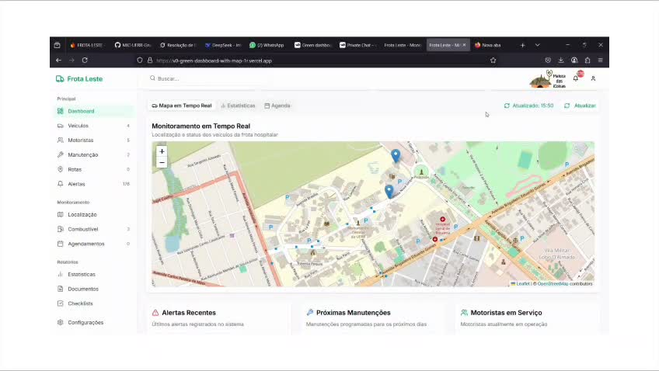
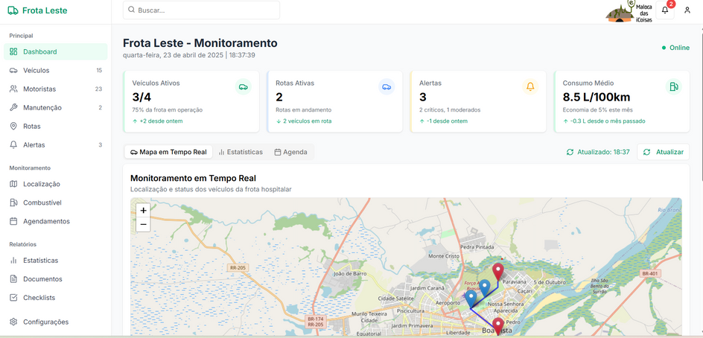
Frota Leste

Slide 10
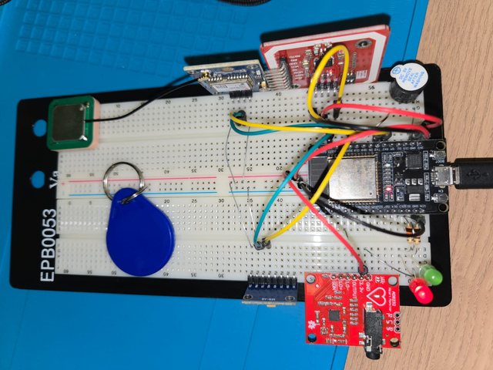
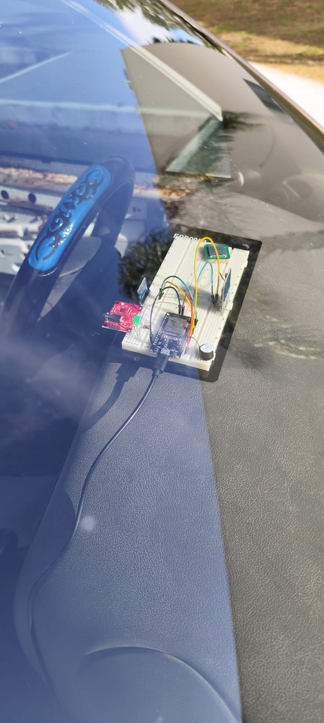
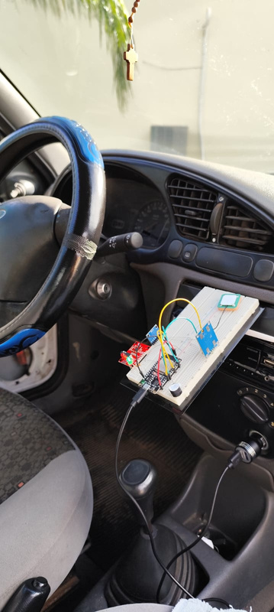
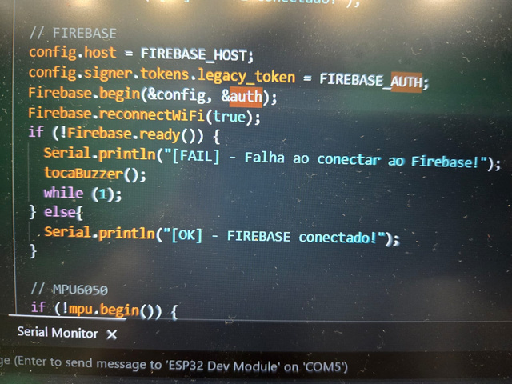
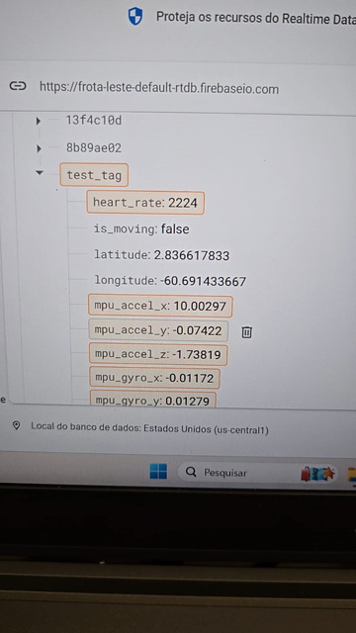
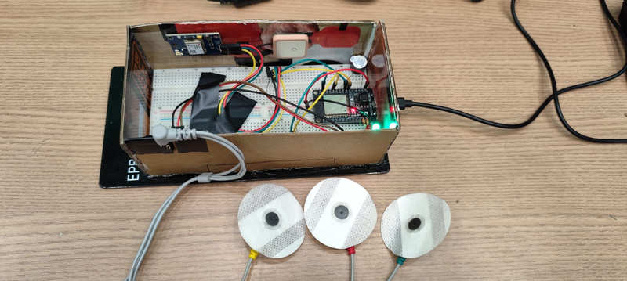
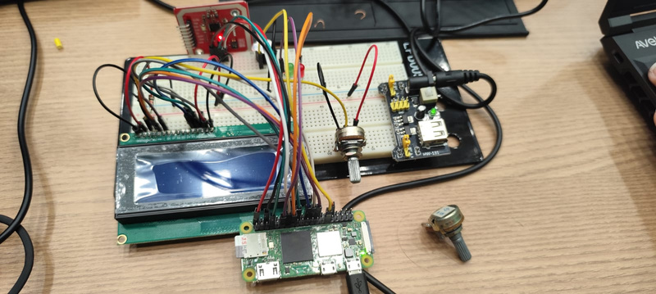
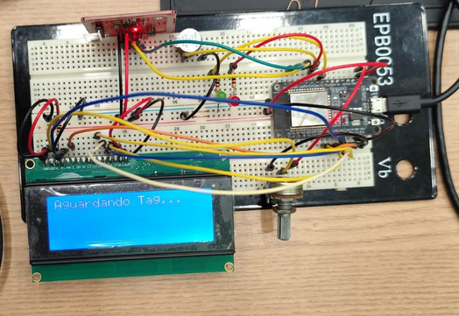
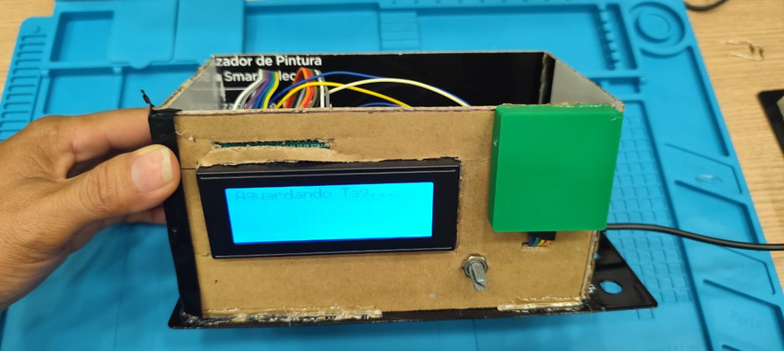
Prototipagem e Testes

Slide 11
Resultados obtidos
Ajustes necessários
Precisão do Rastreamento GPS
Confiabilidade da Leitura RFID
Aquisição e Transmissão de Dados
Interface de usuário
Otimização do Consumo de Energia
Melhoria da Conectividade
Calibração do Giroscópio
Refinamento da Interface do Usuário
Próximo passos
Testes Piloto
Coletar dados reais de operação para validar o funcionamento do sistema em condições práticas.
Monitorar o desempenho do sistema em relação aos requisitos funcionais, como precisão do rastreamento GPS (RF1, RF3), confiabilidade da leitura RFID (RF10) e geração de alertas (RF5, RF6).
Obter feedback dos usuários (motoristas e gestores) sobre a usabilidade e a eficácia do sistema.
Retrospectiva
Desafios
KANBAN
commits

Slide 12
Benefícios e Impacto Esperado
Redução de custos operacionais em médio prazo
Maior eficiência no uso dos veículos
Resposta rápida e eficaz a emergências
Segurança aprimorada para motoristas e pacientes
Decisões estratégicas baseadas em dados reais

Slide 13
CONCLUSÃO
O sistema FROTA LESTE emerge como uma resposta robusta e inovadora aos desafios críticos enfrentados na gestão da frota do DSEI Leste. Ao integrar tecnologias de ponta como [mencionar GPS, RFID, etc.], oferecemos uma plataforma que não apenas rastreia veículos, mas também otimiza operações, aumenta a segurança e fornece dados valiosos para decisões estratégicas.

Slide 14
Call to Action
Convidamos você a se juntar a nós nesta jornada. Seu apoio é fundamental para a próxima fase, onde validaremos o sistema em um ambiente piloto real, refinando-o para um impacto ainda maior.
Informações de Contato e Parcerias
Wenden Gomes (95) 99132-2523
wendenmara@gmail.com

Slide 15
Obrigada!

